Slide 1
HKDSE地理科
答題技巧

Slide 2
分享大纲
一、回应老师提问
二、评卷
A. 普遍方法
B. 注意事项(注释图)
三、考生在各题型的答题技巧
四、考生須注意的課題
五、長期拟题策略

Slide 3
评卷
评卷普遍方法
寻找与地理知识相关的词汇给分
*要留意考評局在marking scheme 當中用下劃線標示的字眼
2. 答错不扣分，唯该考生不能在该题拿取满分
3. 留意2018年後的評分準則，十分重視「封頂」
4. 要留意學生的思考邏輯是否正確

Slide 4
评卷
B.注意事项(注释图)
a.每答错一个概念是倒扣一分
b.注释图绘画方法：
i. 有箭咀指示物质流动的方向 (写图例)
ii. 有文字(不是句子)
*不是考艺术，考生应在注释图内突出地理知识重点
*排除所有与题目不相关的答案

Slide 5
考生在各题型的答题技巧
数据数据为本题目
数据数据为本
回答的重点数目要较分数要求为多
注意要多以地理概念或相关词汇答题
答案少說「不」
注意答案必和课堂文内容相关的
留意一些没有说明比较，但需要比较的题目

Slide 6
在 资料回应题（Data-response question） 中，学生在作答时只能选择 “能”或“不能” 作为立场答案
学生如果想在答题时顺带回应另一方（反方）的观点，也是可以的。但正确做法是：
用「反方论点的漏洞」来加强自己选择的立场

Slide 7
考生在各题型的答题技巧
文章式题目(一般)
回答的重点数目越多越好
「一段一重点」，多问自己「为甚么」、「然后？」
注意答案必和課堂文內容相關的
每段都需要在主题句、阐述(和例子)
应绘图的时候就绘图

Slide 8
考生在各题型的答题技巧
文章式题目(评估成效题*)
不是以自身想法为立论，是以所温习的内容充裕程度来立论
具成效 | 不具成效 | 好坏参半
有甚么成效 (60%) | 为何没有成效(60%) | 有甚么成效 (45%)
驳论 (如有) /较其他方法优胜之处 (30%) | 驳论 (如有) /比较其他方法如何较自己的方法更具成效(30%) | 为何没有成效/比较其他方法如何较自己的方法更具成效(45%)
其他方法 (10%) | 其他方法 (10%) | 其他方法 (10%)

Slide 9
考生須注意的課題
實地考察題目(必答题)
卷二校方所挑選的兩個課題
地圖阅讀题
HKDSE 過往 MC题

Slide 10
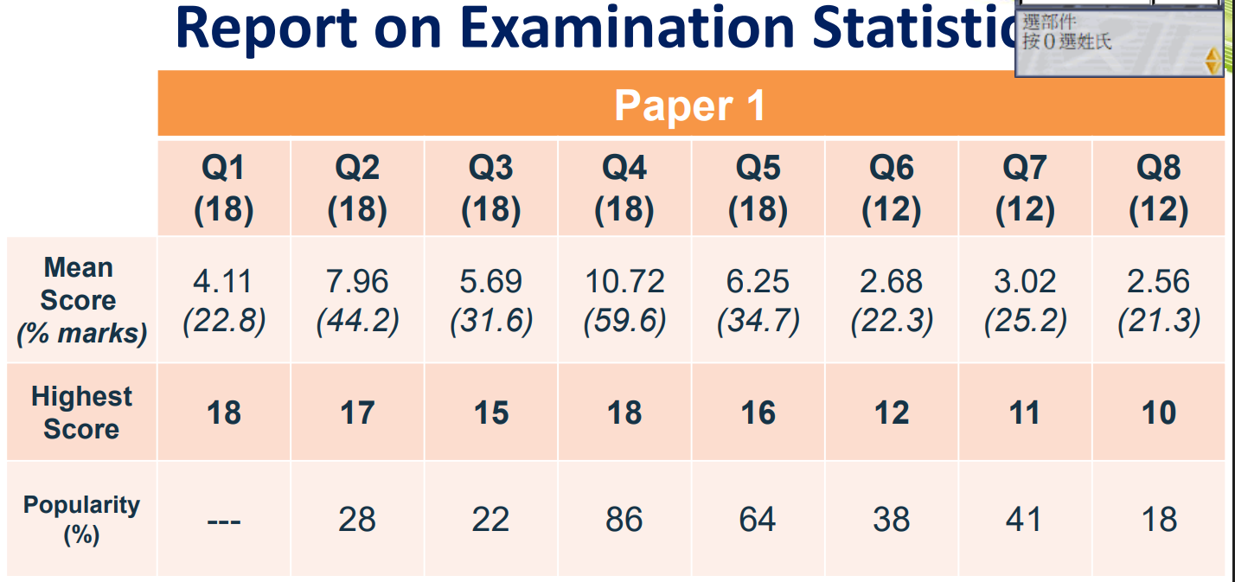
2025

Slide 11
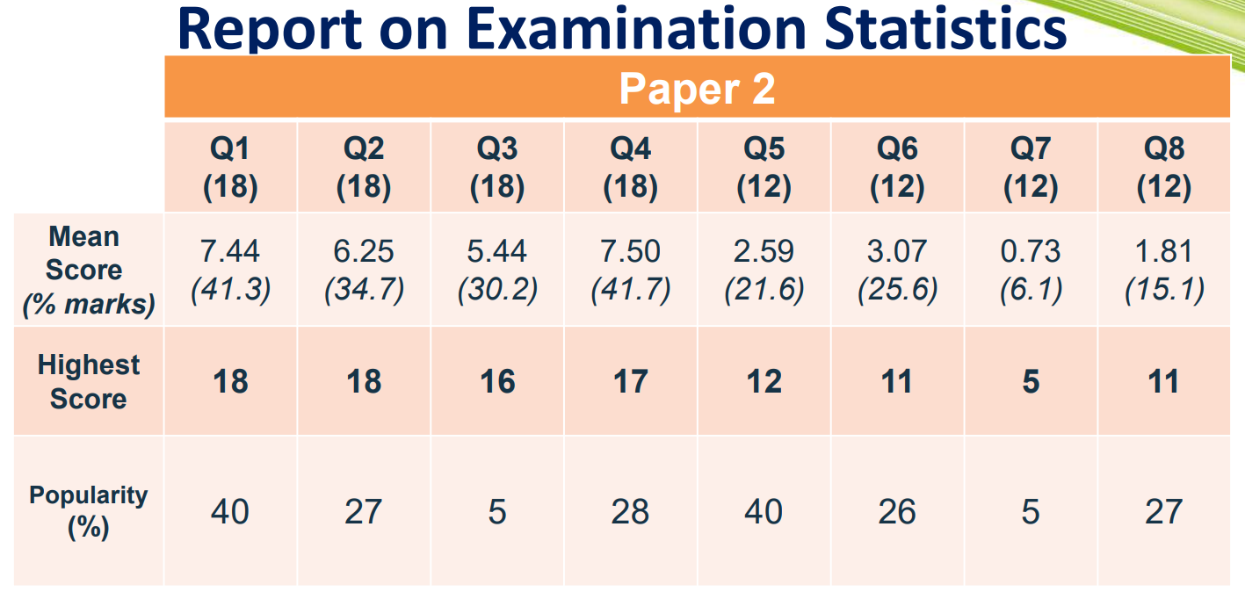
2025

